Slide 1

Luku 5
Ensimmäinen
maailmansota

Slide 2
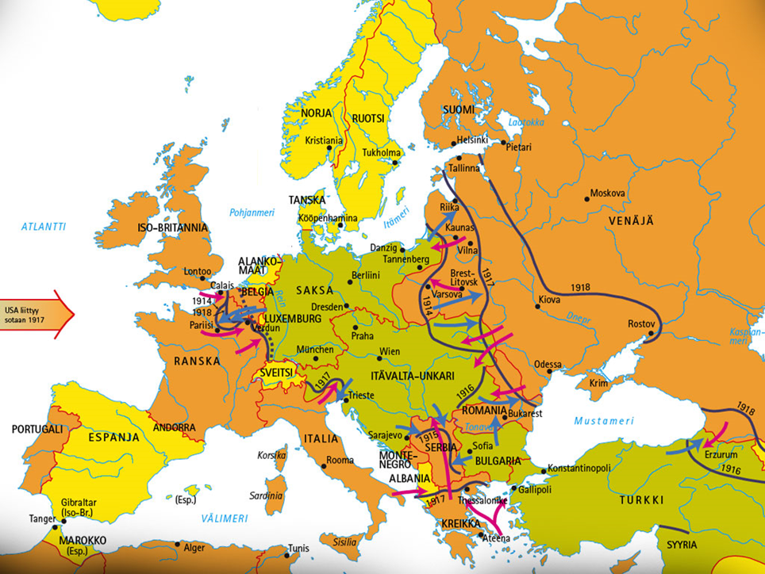
ENSIMMÄINEN MAAILMANSOTA EUROOPASSA

Slide 3
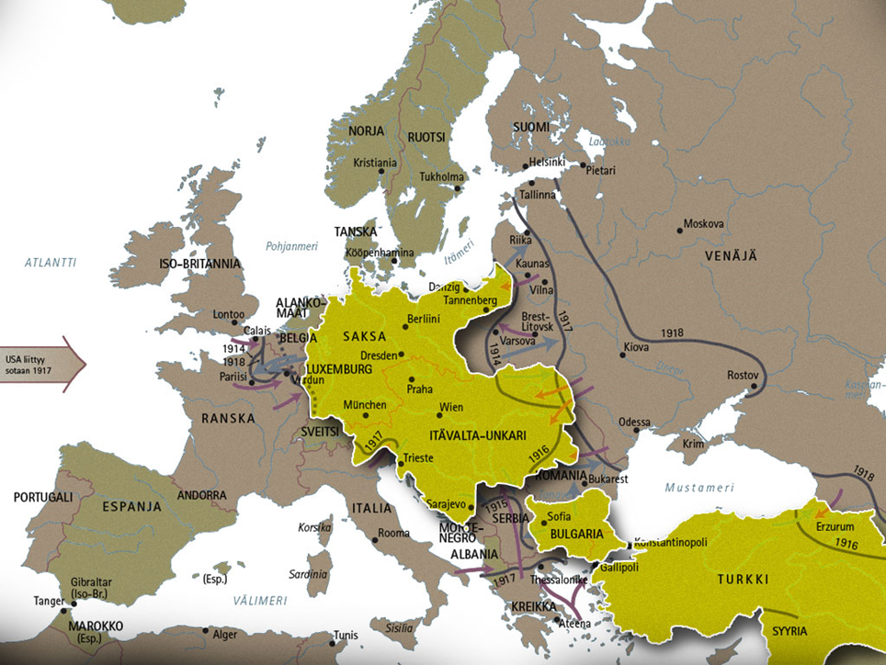
KESKUSVALLAT

Slide 4
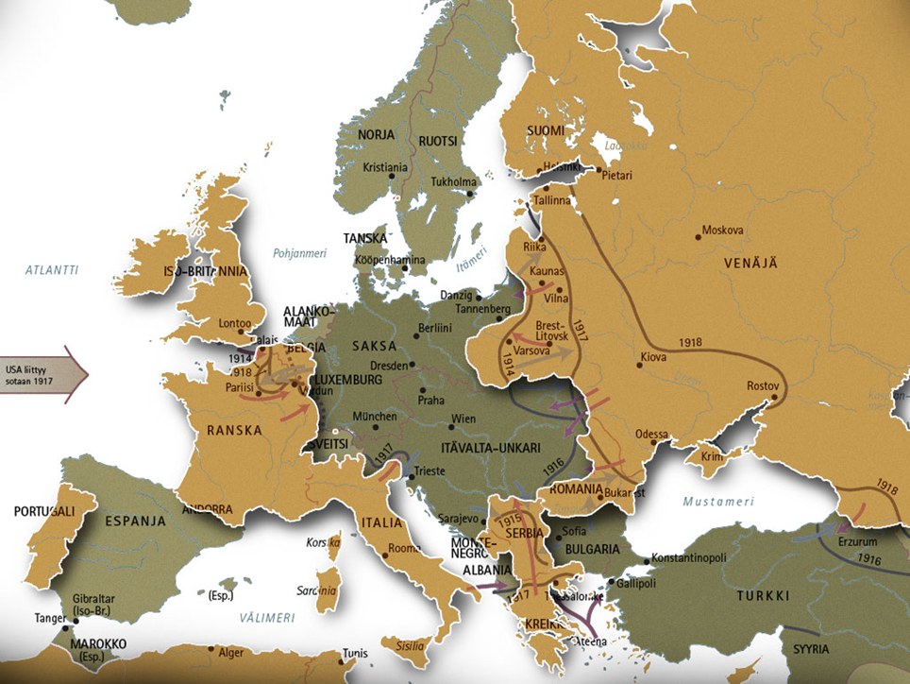
YMPÄRYSVALLAT

Slide 5
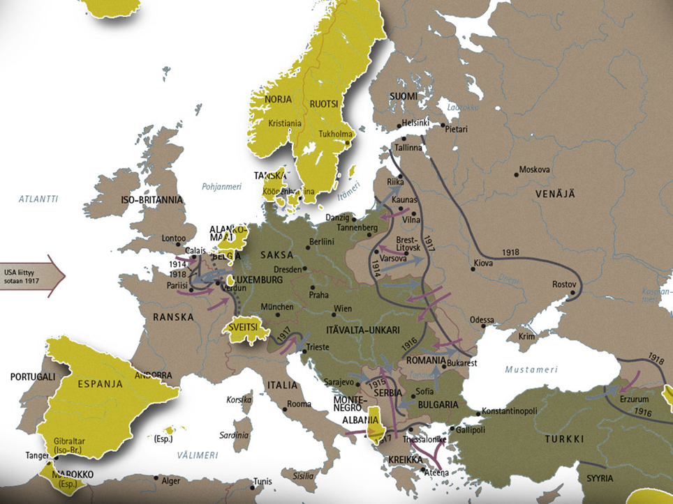
PUOLUEETTOMAT

Slide 6
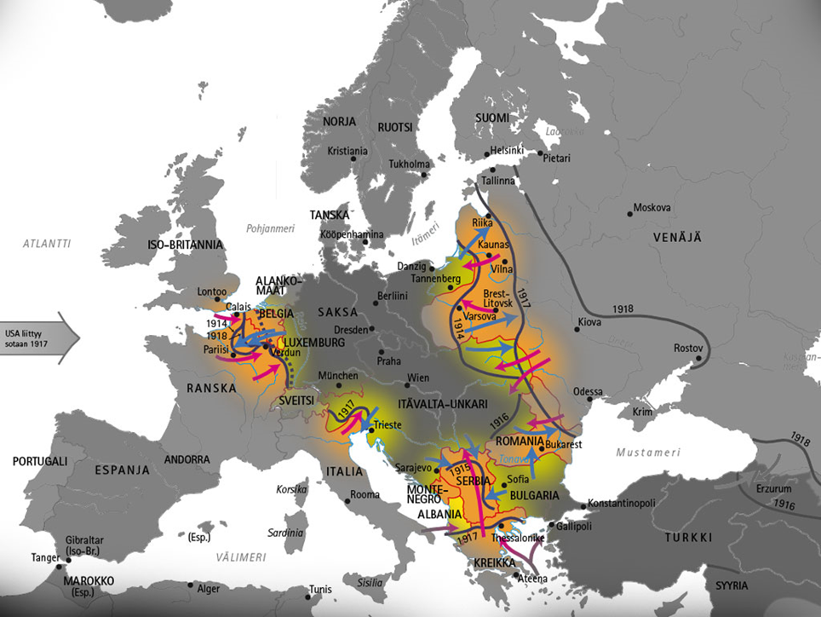
Sota käytiin pääasiassa:
1. idässä
2. lännessä
3. etelässä Balkanilla

Slide 7
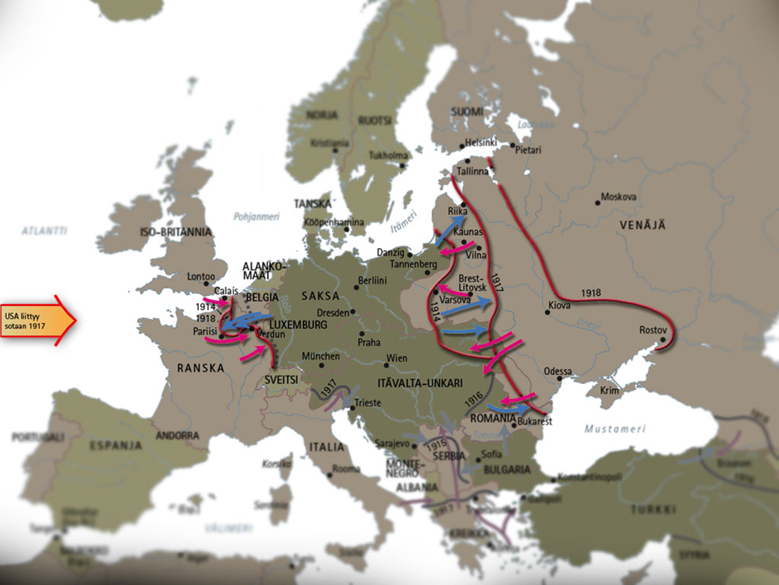
Sodan merkittäviä tapahtumia:
1. asemasota lännessä
2. Saksan eteneminen idässä
3. USA:n mukaantulo sotaan

Slide 8
Venäjä irtautui sodasta Brest-Litovskin rauhassa maaliskuussa 1918.
Saksa vapautui kahden rintaman sodasta.
Aselepo voimaan 11.11.1918.

